Slide 1
DMサーチに向けた
新型超微粒粒子乳剤開発
名古屋大学 F研究室
M1 浅田貴志

Slide 2
暗黒物質の存在と探索
原子核乾板
WIMP
230km/sec
230km/sec
WIMP
WIMP
30km/sec
WIMPの密度は0.3GeV/cm³ 程度
WIMP質量が100GeVの仮定で、地球上におけるfluxは約10000/cm³/sec

Slide 3
原子核乾板とは
一般的現像プロセス
荷電粒子
潜像核（Ag結晶）
ゼラチン
AgBr結晶
現像
潜像核(Ag結晶)
の成長
現像
定着
不要なAgBr結晶
を溶かす

Slide 4
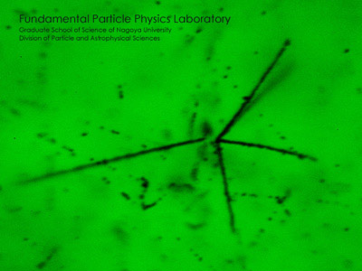
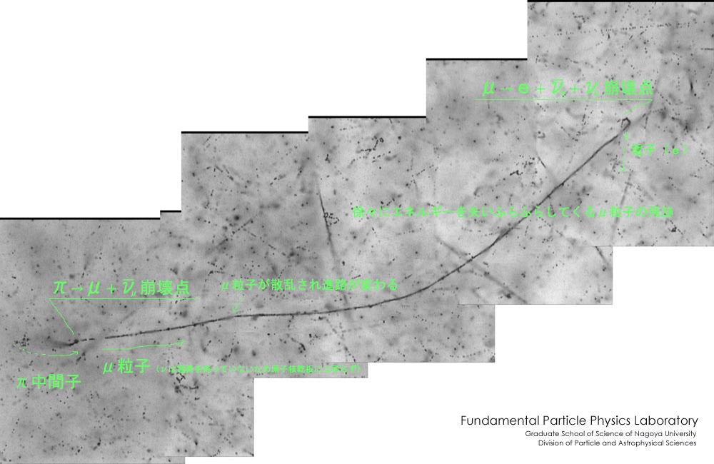
通常原子核乾板の顕微鏡イメージ
トリウム系列α壊変
π→μ→ｅ崩壊

Slide 5
原子核乾板による暗黒物質の方向探索
  固体：コンパクトにできる/統計数を稼げる
    1tスケール実験の実績がある（CHORUSなど）
  Ag,BrなどSpin independentな反応において有利なターゲット
Phonon
  COUPP
CDMS
EDELWEISS
  Directional
  Gas
  NEWAGE
  Solid
  原子核乾板
Light
XMASS
DAMA
CRESST
Ionization
XENON
Notes:
他Dmsearchとの対比
Xmas→newageなどdirectional search → 日変動探索実験 → 自分の開発
Directional signus2011

Slide 6
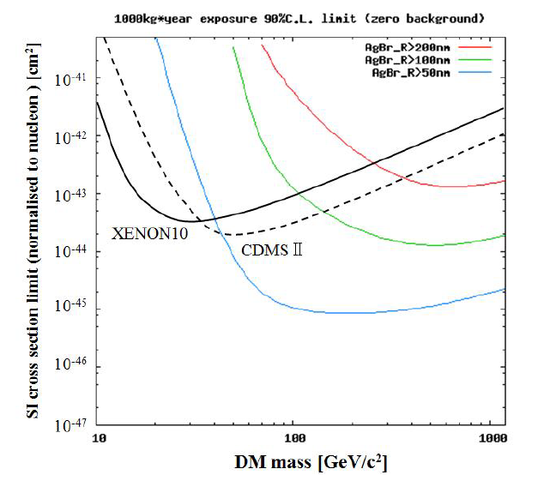
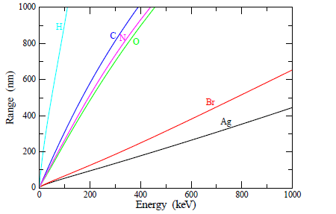
1000kg・year 90% C.L. upper limit for standard fine grain emulsion
DAMA,CREST,
CoGentが主張する
シグナル領域
Rth > 200nm
CNO
Rth > 100nm
Recoil atom Energyとtrack Range
Rth > 50nm
1000
Notes:
6
感度の異なるエマルジョンで、環境中性子flaxの精密測定も行う

Slide 7
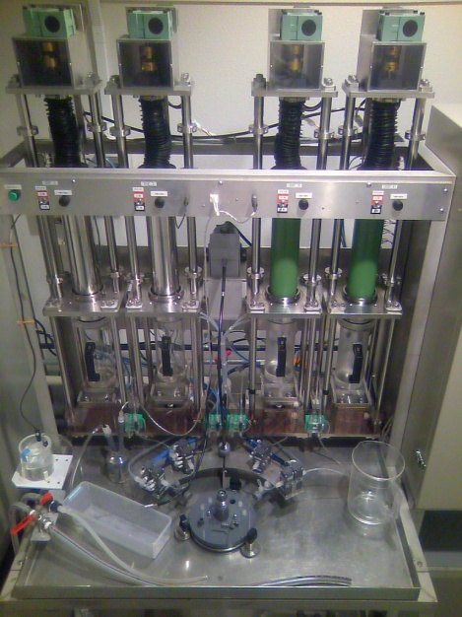
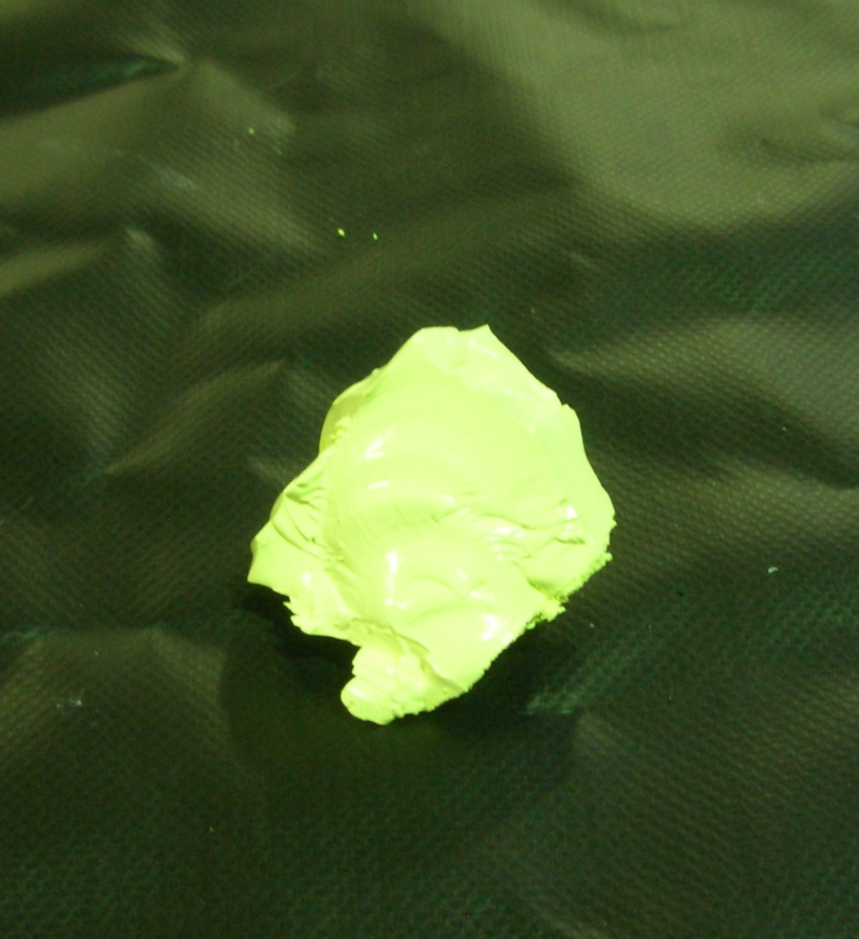
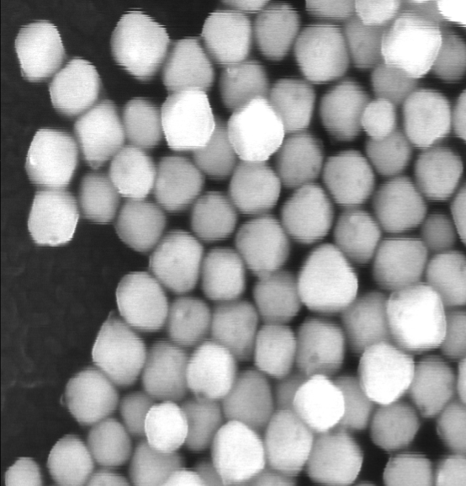
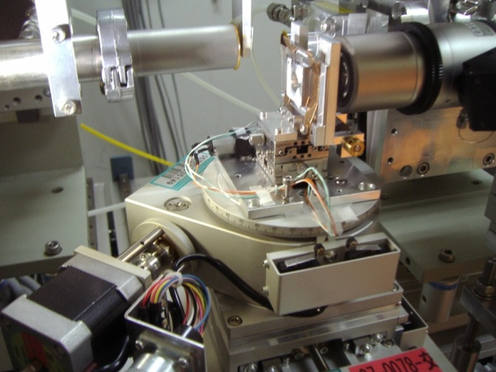
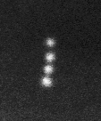

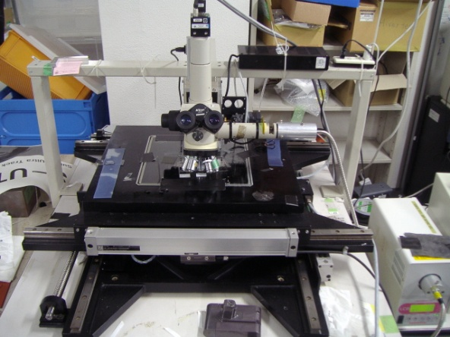
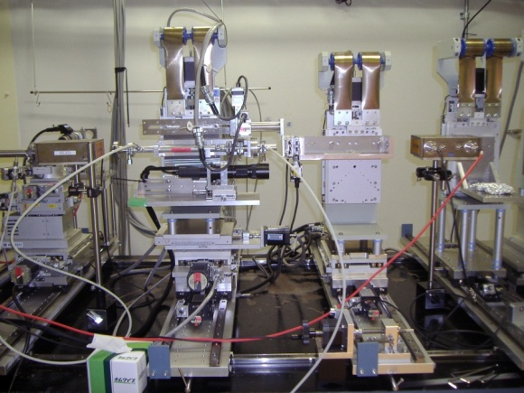
乳剤開発
DMとの反応
乳剤中の
反応
WIMP
Target
Ag,Brなど
DM
Track
現像開発
現像
Signal抽出
X-ray解析
光学スキャニングstage

Slide 8
潜像核形成の差異の利用
現像開発
表面潜像
高速荷電粒子
低速イオン
内部潜像
AgBr結晶
AgBr結晶
高速の荷電粒子においては表面潜像形成
ｄE/dx : Bethe-Bloch mechanism (ionization)
低速イオン
Nuclear Stopping Power : 原子衝突
⇒内部潜像形成に寄与
Electron Stopping Power：電離
これが反跳原子核の特徴的なシグナルになるのではないか？

Slide 9
内部潜像が形成されることを直接的に確認
サンプル：OPERA乳剤タイプ（金＋硫黄増感処理） ⇒結晶サイズが大きいので内部と表面の違いが出やすい。
内部潜像現像
表面現像
漂白処理で表面を除去
AgN+[Fe(CN)₆]³⁻→Ag_{N}⁺+[Fe(CN)6]⁴⁻
チオ硫酸塩を含んだ現像液で溶解しながら現像
内部潜像があれば現像される
溶解せずに現像
表面潜像のみ現像

Slide 10
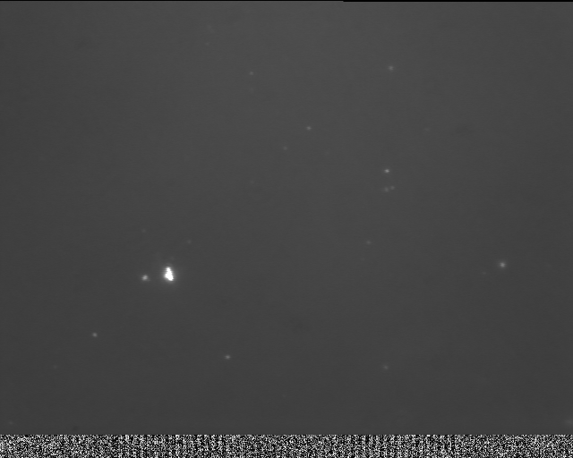
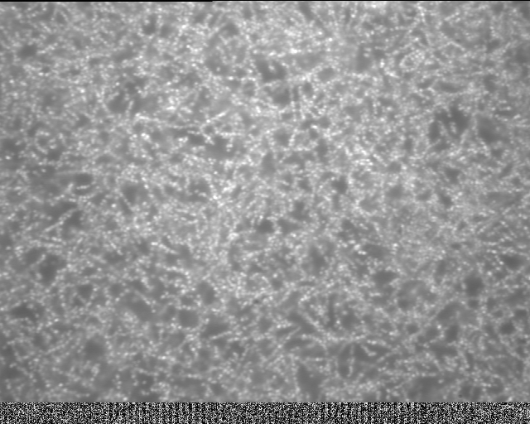
Krイオンにおける表面潜像と内部潜像現像
内部潜像現像
表面現像
Masked
Masked
低速イオン
（反跳原子核)
mask
mask
内部潜像核の存在の証拠
α線
飛跡はまったく検出されず

Slide 11
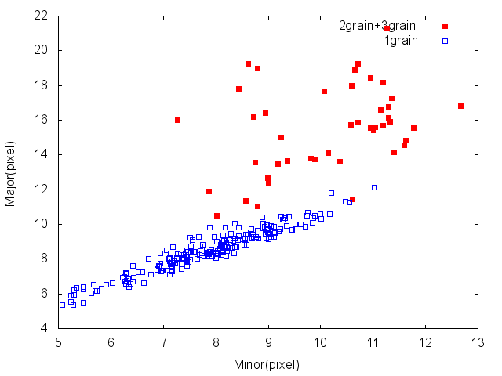
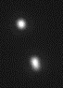
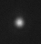
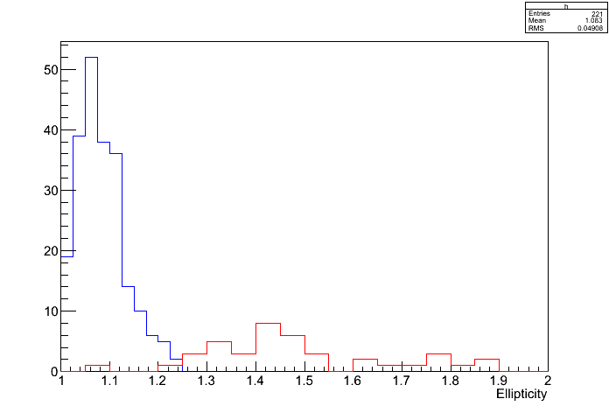
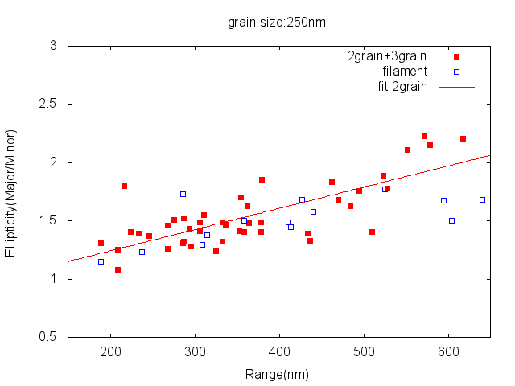
signal region
Signal抽出
2 or 3 grain
Major(pixel)
1grain
Minor(pixel)
Red: Track
Blue：Random fog
飛程と楕円率の対応
Ellipticity(Maj/Min)
Elipticity
飛程(nm)

Slide 12
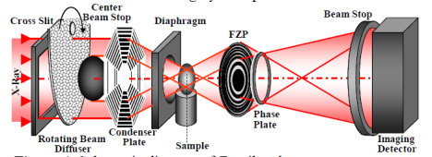
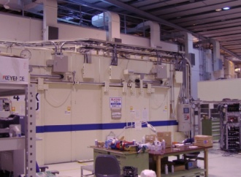
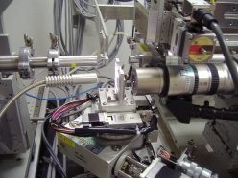
X線顕微鏡開発
結像原理
SPring-8 BL47XU
高輝度光科学研究センター(Spring-8)・BL47XUステーションにおける硬X線顕微鏡
X線顕微鏡は、
光学顕微鏡に比べて、高分解能
電子顕微鏡に比べて、非破壊
Notes:
X-ray energy : 8keV (or 6keV)
Intensity : 10E10 cps@ around 10keV
Imaging：Frenel Zone plate (100nm 最外輪幅)+ phase plate
Image taking：fluoresce＋CCD
Focus depth: 70µm
X線顕微鏡は、電子顕微鏡とは違い、非破壊に原子核乾板内部を高分解能に観察できる。
本実験では、高輝度光科学研究センター
(Spring-8)・BL47XUステーションにおける硬X線
顕微鏡を用いた。結像系として、zone plateを用い、撮像は蛍光板によって可視光変換させ最終的にCCDで撮像を行った。

Slide 13

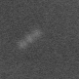

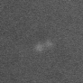

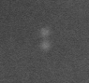
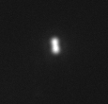
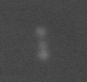
Maching of recoiled tracks between Optical and X-ray microscope
Optical microscope
486nm
X-ray microscope
236nm
330nm
Success rate of matching
572/579=99%
600nm

Slide 14
原子核乾板の開発

Slide 15
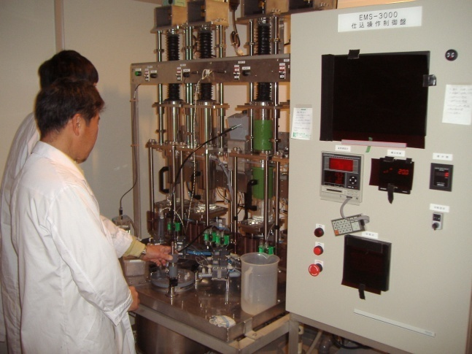
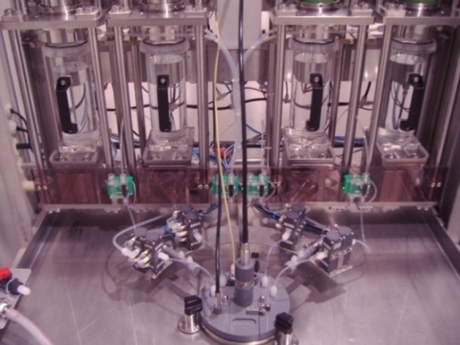
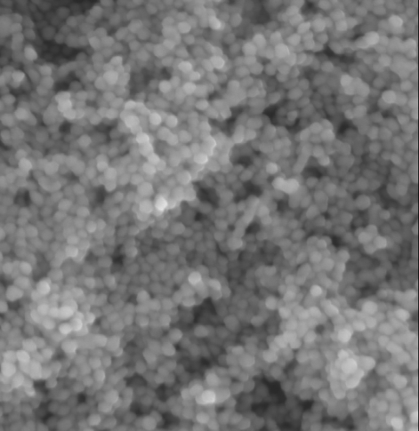
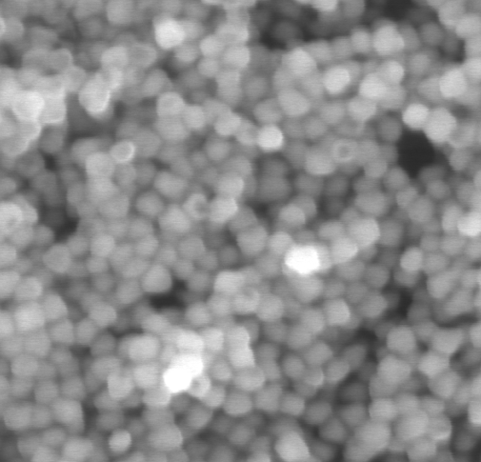
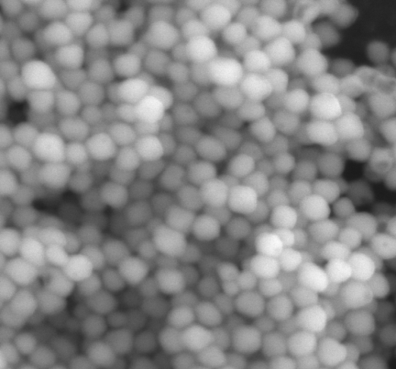
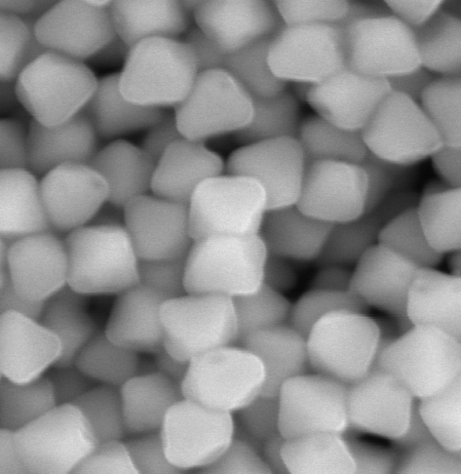
名古屋大学での乳剤開発
2010年春より乳剤製造装置を導入
Fuji Film OBの桑原謙一氏の協力により、
直に乳剤開発している。
Production term: 4h
Scale: 100g/badge (dry condition)
⇒ 3kg/week detector production
35nm crystal
70nm crystal
100nm crystal
200nm crystal
For dark matter
500nm

Slide 16
製造過程
粒子形成
脱塩・分散
塗布
AgNO₃
KBr
沈降剤
余分な成分を捨てる
乳剤
AgNO₃+KBr → AgBr↓ + KNO₃
ベースフィルム
NO₃⁻
NO₃⁻
水を追加
攪 拌
K＋
K＋
NO₃⁻
K＋
ゼラチン溶液
乳剤
ゼラチンと共に
AgBrが沈降
原子核乾板の完成！
thermobath
AgBr結晶粒子の
サイズ・感度コントロール
温度・各液濃度・電位・添加速度・攪拌速度、増感・減感薬剤等
乾燥条件コントロール
温度・湿度・厚み
フィルムの表面処理
塗布前or乾燥後に
増感処理することも
沈降条件コントロール
形成乳剤の性質、乳剤のPH
沈降薬剤量

Slide 17
DM searchに必要とされる乳剤の条件
微粒子であること
低ノイズであること
  極短の飛跡のTrack検出
  光学スキャン環境下での低バックグラウンド
OPERA type Emulison
grain
Recoil Atom
Dust
200nm程度
NIT Emulison
signal (grains)
Recoil Atom

Slide 18
PVA （ポリビニルアルコール）
を用いれば解決できる？
過去の研究で、粒子サイズの成長抑制効果が報告されている。
生物由来のゼラチンに対し、組成が単純、不純物が少ない
長期的に還元作用を示すゼラチンに対し優位である可能性がある
  →微粒子化＆低dustを実現できる可能性がある

Slide 19
過去の乳剤
（ゼラチン型微粒子乳剤）
ゼラチン型で平均サイズ約40nmの粒子の乳剤を作ることは成功。
  しかし・・・
感度コントロール・サイズコントロールしようとすると粒子の凝集が起こってしまう、不安定なものだった

Slide 20
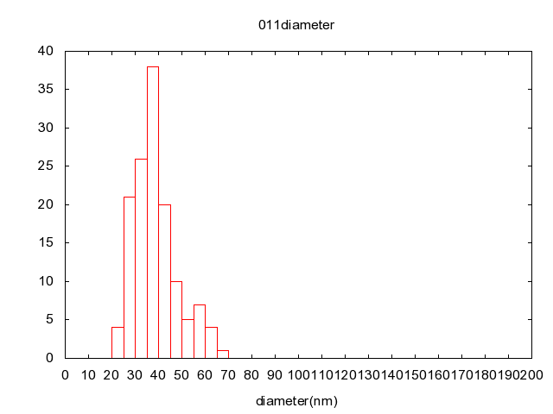
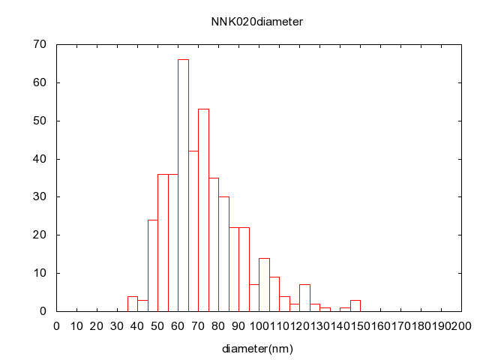
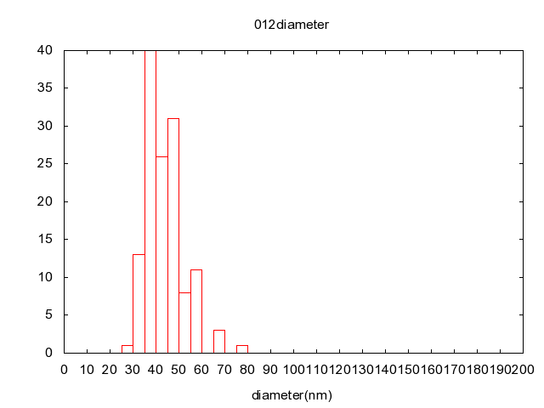
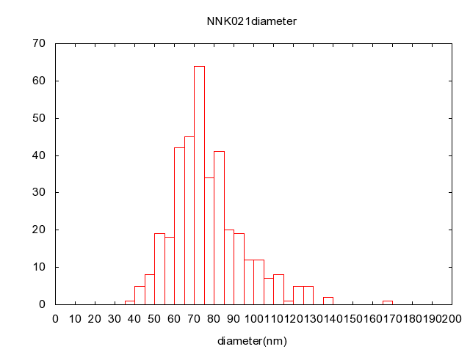
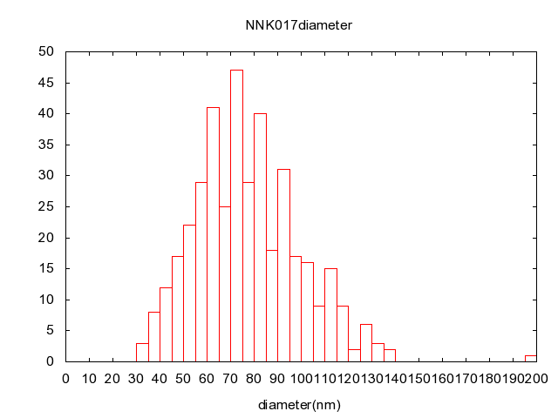
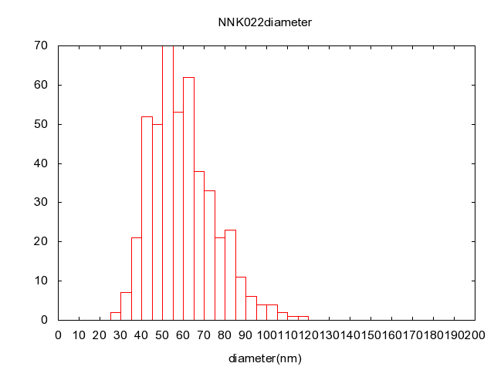
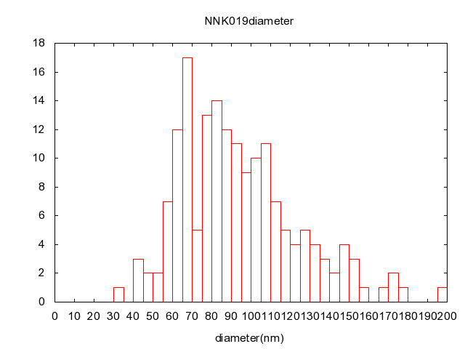
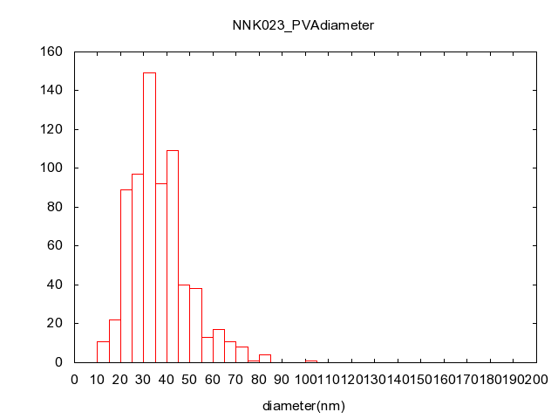
ゼラチン乳剤 微粒子化成功
ゼラチン乳剤 微粒子化失敗
011 （←バッチ）
平均40nm
基本形
020
平均79nm
Feドープ
012
平均44nm
表面KI増感
021
平均82nm
コアにIドープ
臭化銀結晶の直径分布
017
平均83nm
温度↓30℃
022
平均65nm
基本形繰り返し
PVA乳剤 微粒子化成功
019
平均97nm
AgCl型
023
平均42nm
ＰＶＡタイプ
0 100 200(nm)
0 100 200(nm)
Notes:
PVAタイプのグラフ

Slide 21
微粒子タイプの結晶サイズ
 | 目的・概要 | サイズ平均（直径）
011 | 微粒子化に成功した基本形 | 40nm
012 | 011に表面KI添加（増感） | 43nm
017 | 温度↓(35℃→30℃)微粒子化 | 77nm
019 | AgBr型→AgCl型 | 94nm
020 | Feドープでのアンチフォグ | 73nm
021 | コアにIドープ 増感 | 76nm
022 | 011基本形繰り返し | 59nm
023 | PVAを使用した新型 | 36nm
ゼラチン型では微粒子の再現性が低い
Notes:
ゼラチン型では微粒子乳剤の再現性が低い
ゼラチン→PVAとすると微粒子化に成功

Slide 22
PVA併用による安定微粒子化
PVAには結晶成長抑制効果がある？
-過去の文献・研究。PVA微粒子化の乾板は存在しなかった
↓
PVA乳剤は実現に時間がかかる。
既存乳剤（ゼラチンで作る）にＰＶＡを併用することによって
安定した微粒子結晶が得られないか？
↓
ゼラチンに一定の割合のＰＶＡを混ぜた乳剤
Notes:
＋少ノイズへの言及

Slide 23
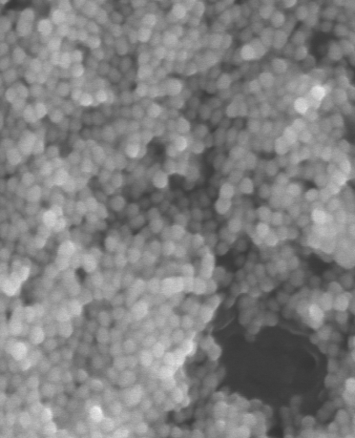
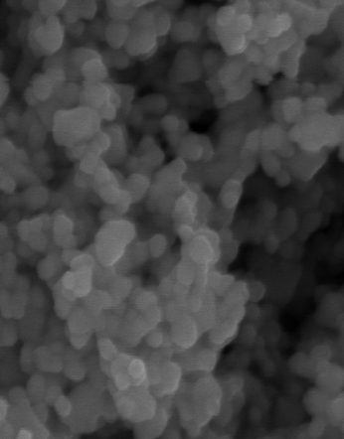
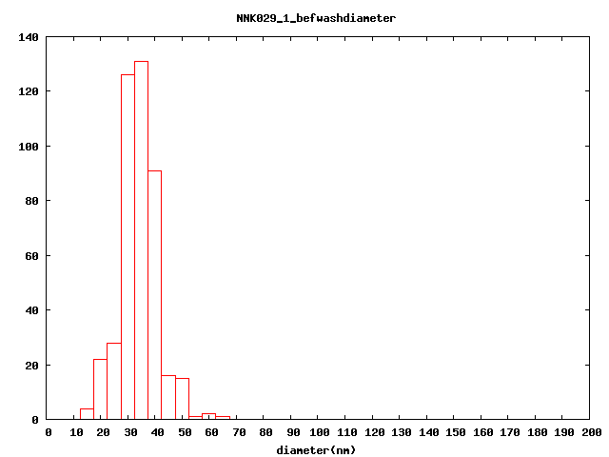
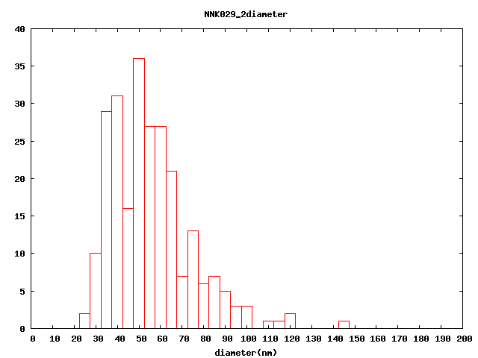
Gel-PVA型
(029)
粒径測定
水洗前
水洗後
水洗
100μm
100μm
粒子形成時は微粒子化に成功している
水洗工程で凝集（成長）してしまった
平均直径36nm
平均直径58nm
Notes:
測定、ゼラチンをはがしてSEMで見る手法

Slide 24
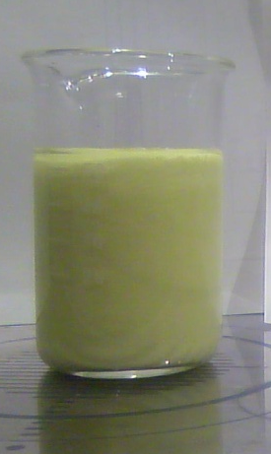
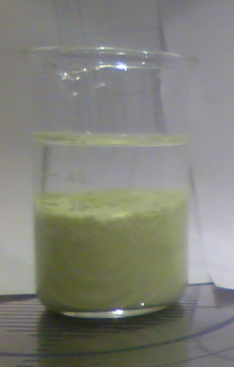
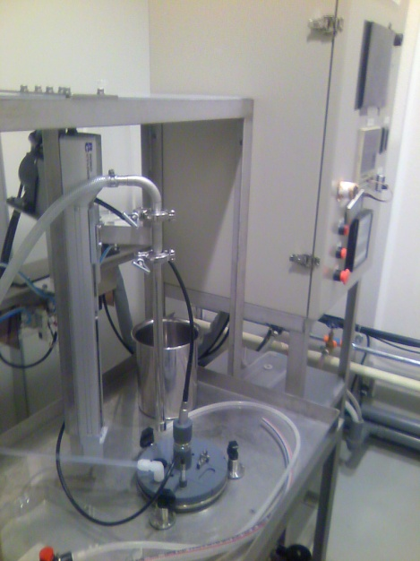
脱塩(水洗）方法の問題
沈降剤
乳剤と
同濃度のPVA溶液
水
PVAは
溶けたまま
乳剤
（PVA＋ゼラチン）
攪拌
乳剤中のPVA濃度も変わらず
乳剤は沈降
脱塩装置
脱塩操作により乳剤中のPVA濃度が低下（約(1/4)³）
→成長抑制効果がなくなり粒子が成長
PVAを追加して濃度を保てばいい

Slide 25
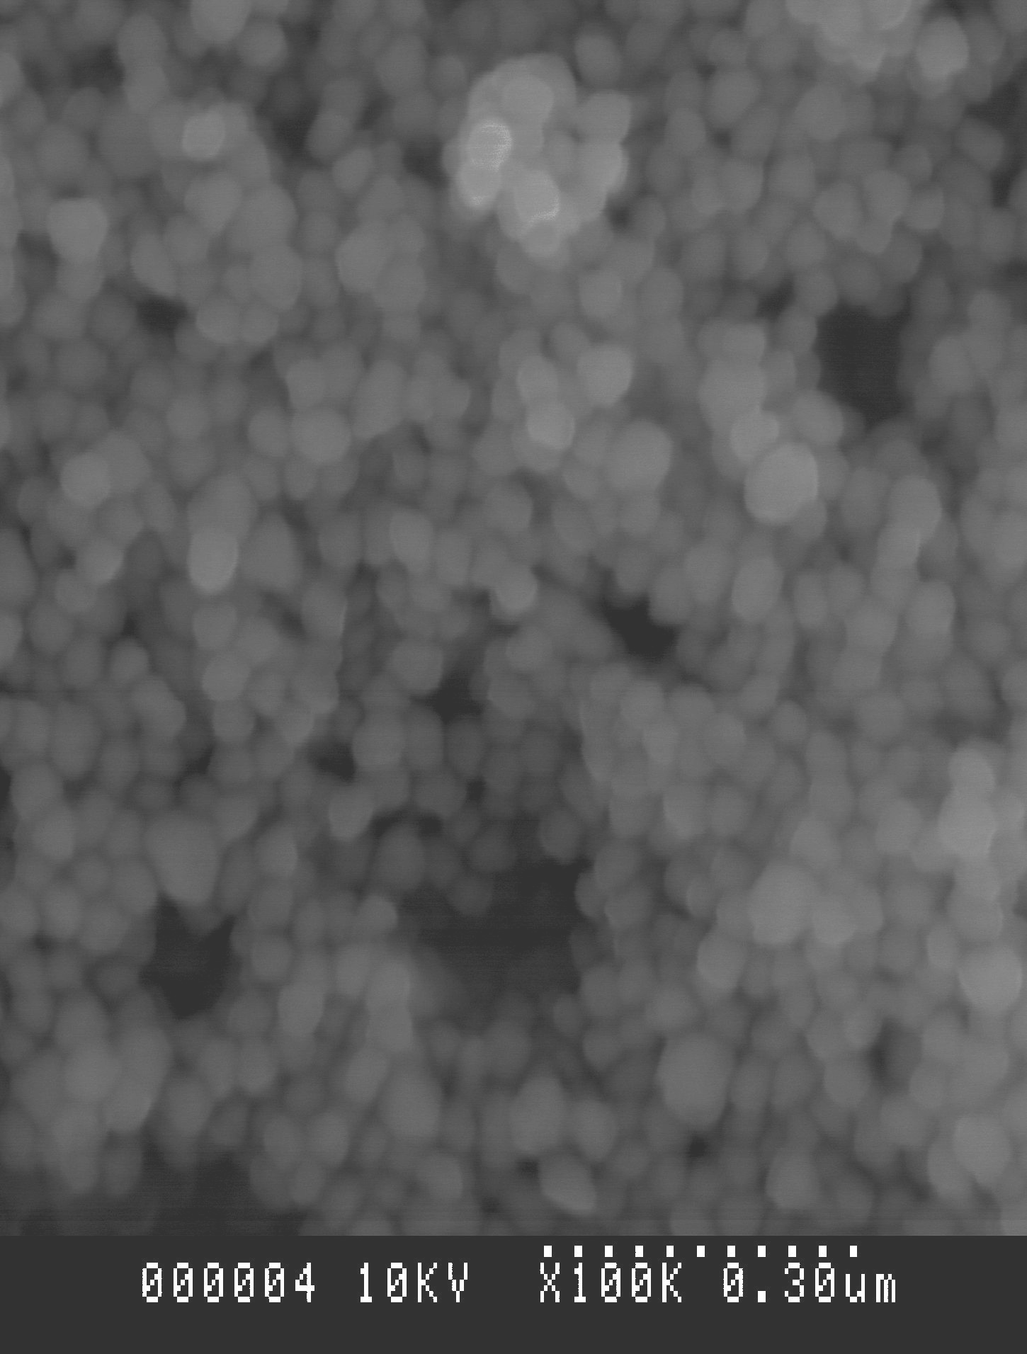
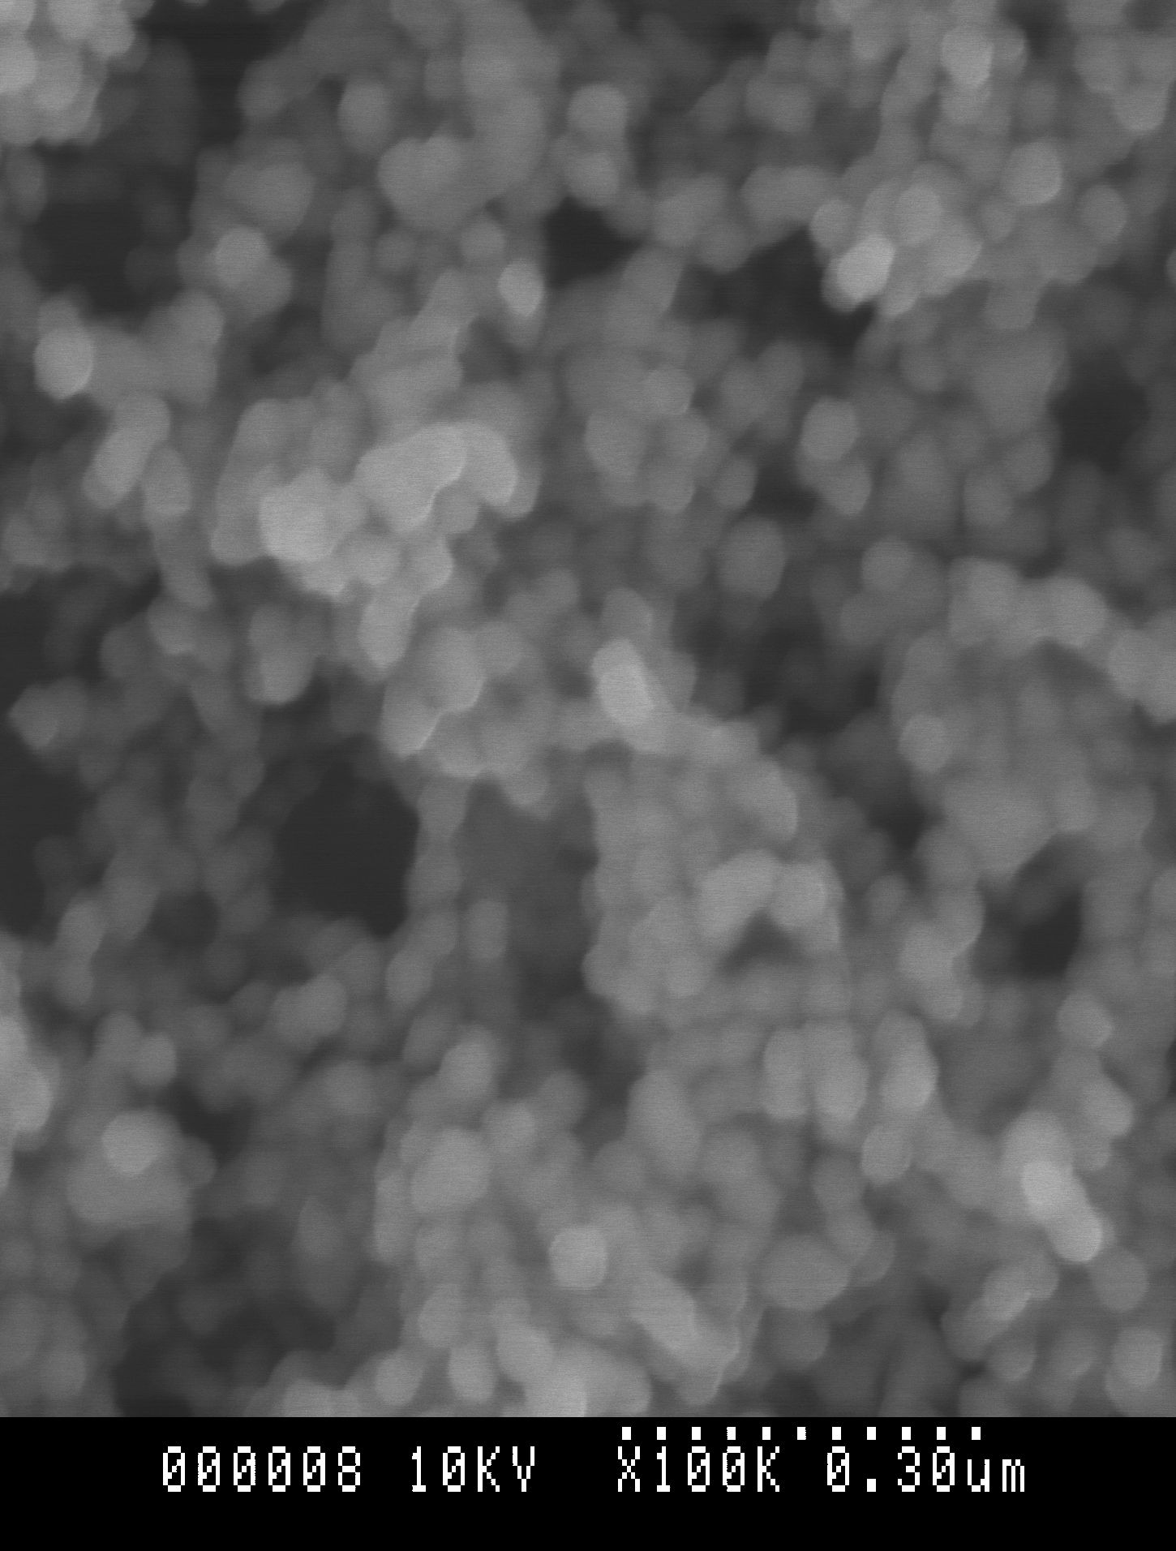
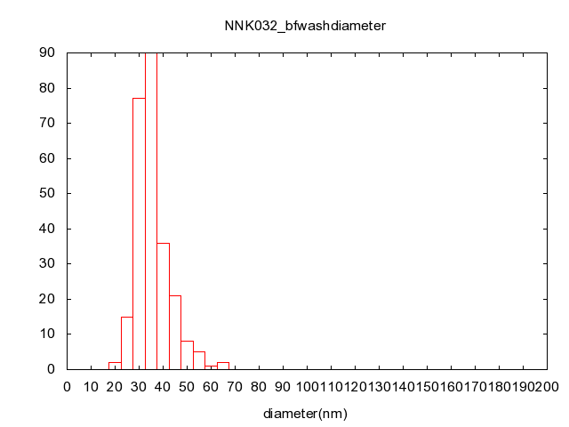

Gel- PVA型
PVA溶液水洗
(032 )
粒径評価
水洗前
水洗後
水洗
100μm
100μm
水洗しても
粒子サイズが
変わらない！
平均38nm
平均37 nm

Slide 26


ゼラチン＋PVA乳剤
通常水洗前後の粒子の直径分布
029
水で水洗した場合
粒子
形成直後
水洗後
0 100 200(nm)

Slide 27




032
PVA溶液水洗で
凝集防止に成功
形成直後
水洗後
029
032から保存剤
（減感作用有り）を
抜いたもの
形成直後
水洗後
0 100 200(nm)

Slide 28




035
PH↓処方で
微粒子化狙う
形成直後
分散後
036
倍速滴下で
微粒子化狙う
形成直後
分散後
0 100 200(nm)

Slide 29
 | 目的・概要 | サイズ平均 形成後 | サイズ平均 分散後
028 | 微粒子型、初のPVA+GELタイプ | - | 79nm
029 | 028Re 水洗時凝集を確認 | 37nm | 58nm
032 | 029+水洗時PVA濃度保持 混合型基本形1 | 38nm | 37nm
033 | 032の分散後PMT不使用 | 46nm | 42nm
034 | 増感剤添加 | - | 44nm
035 | H₂SO₄添加、PH↓で微粒子化狙い | 54nm | 56nm
036 | Rush addition（倍速）で微粒子化狙い | 44nm | 44nm
037 | 032Re 分散水↑調整 基本形2 | - | 38nm

Slide 30
Gel-PVA型、微粒子乳剤現像評価
ゼラチン型微粒子乳剤(NNK011)と比較 性能評価用OPERAタイプ現像
― Gel-PVA型
― Gel-PVA型 増感
― Gel型
― Gel型 増感
性能評価のため、一般現像液（OPERA実験で用いている処方）と
Am²⁴¹のα線を用いて感度評価を行った。
PVA併用型でも、感度、ノイズの性能はほとんど変化が無い
Notes:
HA増感 ： 微粒子乳剤における増感法。
Na₂SO₃により原子核乾板中の過剰Br^{ー}を除去し、
潜像核の形成を助ける。
(フィルムをNa₂SO₃ 5g/l, 20℃, 15min水浴)

Slide 31

微粒子乾板中のα線
α-ray
fog
10μm
032型（Gel+PVA）HA増感10min現像 α線源 Am²⁴¹
Notes:
032型（Gel+PVA）HA増感10min現像

Slide 32
PVA-ゼラチンタイプ乳剤まとめ
PVAの導入により、
非常に安定した微粒子化に成功。
原子核乾板としての性能は、通常の
純ゼラチン微粒子原子核乾板とほぼ同等
イタリアのグランサッソ研究所で、
この乳剤を使用した 地下テストrunを準備中！
感度を調整した微粒子乳剤で、中性子バックグラウンドflaxの測定も計画

Slide 33
乾板中のdust評価
原子核乾板には、現像によって生じるfog以外に、不純物による微小なゴミ（dust）が存在する
乾板材料である、バインダー（ゼラチンやPVAなど）自体にも不純物が見つかる
→これらが最終的なback groundと成り得る
だろうか？

Slide 34

dust 測定
落射型光学顕微鏡
自動スキャニング装置
輪郭認識によるsignal抽出
(OpenCV
楕円形fittingプログラム)
画像をマニュアルチェック
（デフォーカスなもの、ノイズに
ならない明らかなゴミ等の除去）
現像によらないfog評価
乳剤のバインダー(ゼラチン・PVA単体)
未現像定着乳剤(ゼラチン・PVAの乳剤)
Dustの由来の
切り分け
サンプル
Notes:
サンプルの目的の言及
フィルター波長
550nm+-25nm

Slide 35
Gelatin & PVA Scan結果
 | Gelatin | PVA | Gelatin Emulsion | PVA Emulsion
Scan area(mm²) | 4.5 | 4.4 | 4.5 | 3.9
Focused grain | 110 | 3 | 178 | 2
Defocused grain | 50 | 0 | 64 | 0
FogDensity (focused signal/(10μm)³) | 2 x 10⁻² | 7x 10⁻⁴ | 4 x 10⁻² | 5 x 10⁻⁴
※Rateは focused ≒ 焦点深度 を1μmとして計算
1000視野程度のチェック結果、PVAと
ゼラチンで、単体、乳剤共に
1～2桁程度ＰＶＡがノイズが少ない！
Notes:
Gelatin
110個/160個/1250視野
PVA
3個/3個/1225視野
GelatinEmulsion
178個/241個/1237＋13視野
PVA emulsion
2個/2個/1060+21視野

Slide 36







ノイズになるdust
※defocus signal
一部のdustは輝度が高く、形状を持っていればそのまま楕円認識されてしまう
160
50
90
5μm
50
7.5μm
楕円率1.3（threshold=50）
形状がなくノイズにならないが、
多ければ確率的に複数でtrackを作る。
5μm
楕円率1.8（threshold=50）

Slide 37
乾板中のDust評価まとめ
現像依存しない乾板中のdustを評価
ゼラチンに対し、PVAは50～100倍dustが少ない
光学画像では除去できないノイズを作る可能性がある。
  Xray画像で除去可能か。
究極的なノイズ低減のためにはPVAもしくは
より低dustゼラチンを用いた乾板の使用が
望ましい。

Slide 38


PVAバインダー乳剤
PVAの抑制効果で微粒子化が見込める
究極的なノイズが激減できる可能性がある
Gelatinと性質が大きく異なり、塗布・現像の開発が必要
酵素で剥がせないのでSEM測定が不適。
100nm

Slide 39

TEMによる測定手法
SEMに比べ、coating等を必要としない乳剤の自然状態に近い測定が可能
分解能が高い
SEMでは見えていない、～数nmの粒子まで認識できる
粒子やフィルムが焼けやすく、対策が必要
  (coating, 液体窒素冷却など。）
100nm

Slide 40
まとめ
原子核乾板を用いた暗黒物質探索実験が計画されている
PVAを用いることで非常に安定的な微粒子型原子核乾板をつくることができるようになった
この原子核乾板を用いたテストランの準備が進められている
将来的・究極的なバックグラウンドになりうるdustの抑止として、PVAが有効。PVAを用いた原子核乾板の開発を進めている

